Slide 1
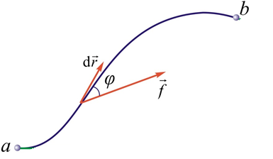
§2-4 功 能量 动能定理
一、功的概念
1.恒力的功
物体在力 的作用下发生一无限小的位移 (元位移)时，此力对它做的功（work）定义为
（ϕ为力与位移的夹角）
可以写成两个矢量的标积（scalar product）：
Notes:
功是标量，没有方向，但有正负。

Slide 2
2. 变力的功
单位：J（焦耳）
3. 合力的功
只有一个质点时,合力的功等于各分力功的代数和。
4.功率：
单位：J/s(W)

Slide 3
二、能量
能量是反映各种运动形式共性的物理量，各种运动形式的相互转化可以用能量来量度。各种运动形式的相互转化遵守能量守恒定律。
能量是物体状态的单值函数。物体状态发生变化，它的能量也随之变化。
与机械运动直接相关的能量是机械能，它是物体机械运动状态（即位置或速度）的单值函数，包括动能和势能。

Slide 4
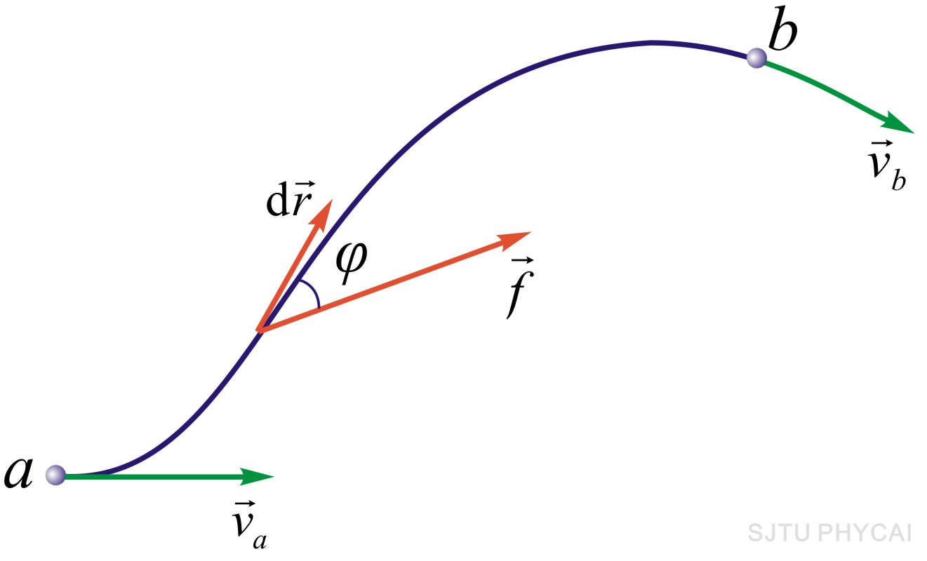
三、动能定理
设质点在变力 的作用下沿曲线从a点移动到b点，
变力所做的功为：
由牛顿第二定律：

Slide 5
定义质点的动能（kinetic energy）：
则有
动能定理（theorem of kinetic energy）：合外力对质点所做的功等于质点动能的增量。
1.
2. 微分形式：

Slide 6
注：
（1）动能是物体运动状态的单值函数，而功是物体能量变化的一种量度；动能是状态量、态函数。功是过程量。
（2）动能定理不是经典力学新的、独立的定律，仅是定义了功和动能之后，直接由牛顿第二定律导出了它们之间的关系，功与动能虽然都与坐标系的选择有关，但只要是惯性系，动能定理均成立。
（3）在某些情况下，动能定理比第二定律解决问题方便，它不必考虑物体复杂的运动过程。

Slide 7
例：光滑水平桌面，固定半圆形围屏，质量为m滑块以 沿切线方向入射，屏内壁与滑块磨擦系数为μ
求：当滑块从另一端滑出时，摩擦力对滑块所作的功。
解：分析
m
o
R
o
R

Slide 9
§2-5 保守力 势能
一、 保守力
根据各种力做功的特点，可将力分为保守力和非保守力。
保守力（conservative force）：
做功与路径无关，只与始末位置有关的力。
非保守力（non-conservative force）：
做功不仅与始末位置有关，还与路径有关的力。

Slide 10
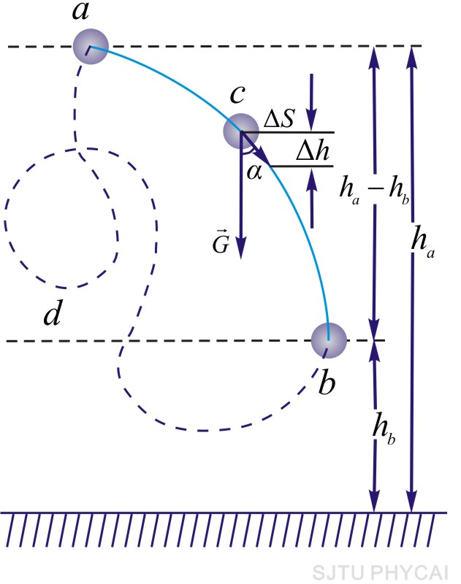
重力的功
设物体m从a点沿任一曲线移动到b点。
在元位移 中，重力所做的元功为
重力做功只与质点的起始和终了位置有关， 而与所经过的路径无关，重力是保守力 ！
Notes:
积分路径和坐标轴方向相反

Slide 11
讨论
如果物体沿闭合路径abcda运动一周，容易计算重力所做的功为：
表明保守力沿任何闭合路径做功等于零。
或
（L为任意闭合路径）

Slide 12
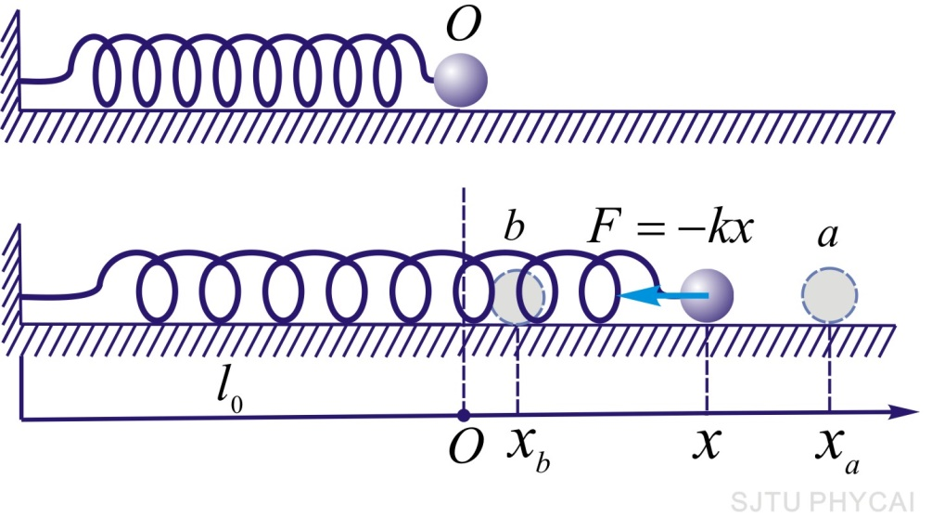
弹性力的功
设光滑水平桌面一端固定的轻弹簧(k)，另一端连接质点 m，当质点由a点运动到b点的过程中 ：
弹性力做功只与质点的起始和终了位置有关，而与质点运动的路径无关，弹性力是保守力 ！

Slide 13
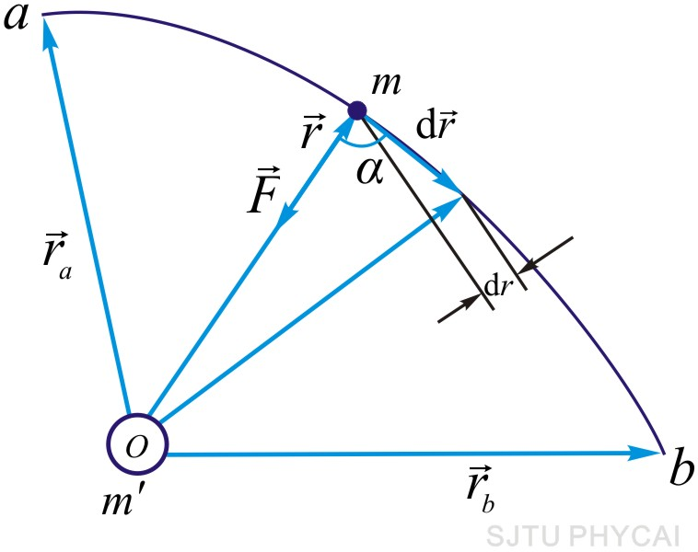
万有引力的功
设质量为m' 的质点固定，另一质量为m的质点在m' 的引力场中从a点运动到b点。
万有引力的功仅由物体的始末位置决定，与路径无关，万有引力是保守力 ！

Slide 14
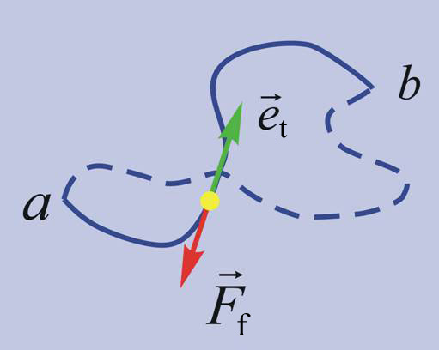
摩擦力的功
质量为m的物体在桌面上沿曲线路径从a点运动到b点，设物体与桌面的摩擦因数为μ，
其中s_{ab}为物体经过的路程，与物体的运动路径有关。
摩擦力做功与路径有关，摩擦力是非保守力！
Notes:
摩擦力沿切线方向，但与运动速速方向相反。

Slide 15
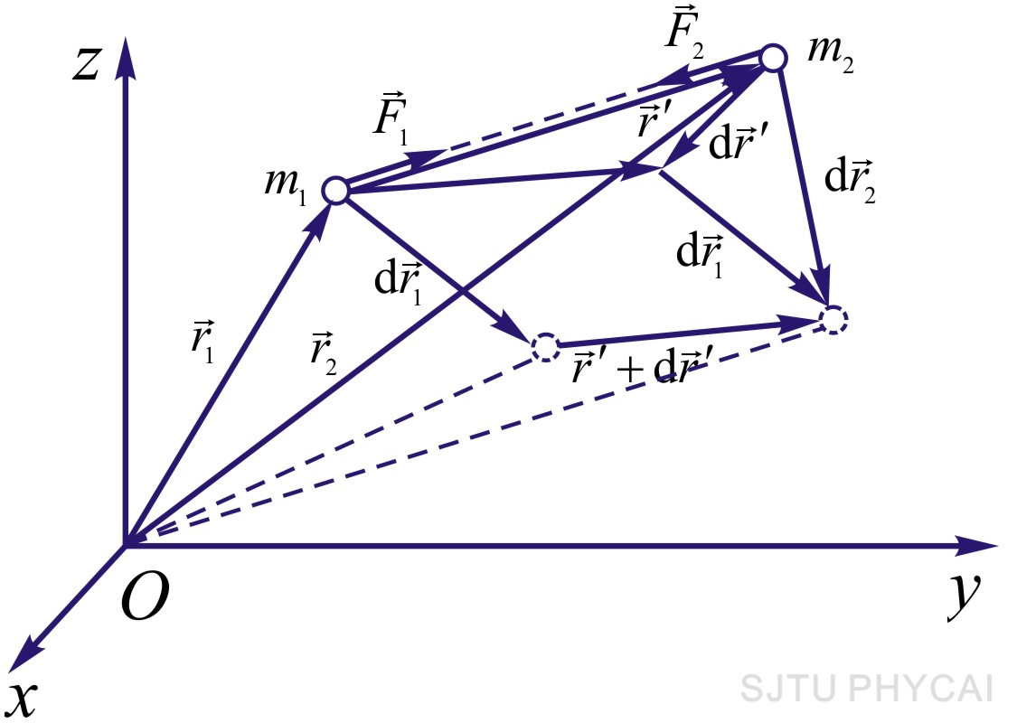
二、成对力的功
设有两个质点m₁和m₂，存在一对相互作用力 和 。
在dt 时间内分别经过元位移 和 ，这一对力所做的元功为
相对元位移

Slide 16
成对力的功：
讨论
(1) 成对作用力和反作用力所做的总功只与作用力及相对位移有关，而与每个质点各自的运动无关。
(2) 质点间的相对位移和作用力都是不随参考系而变化的，因此，任何一对作用力和反作用力所做的总功具有与参考系选择无关的不变性质。
(3) 可以由相对位移来分析系统中成对内力的功。

Slide 17
三、势能
保守力的功只与物体的始末位置有关，而与参照系无关 。
与物体的位置相联系的系统能量称为势能（potential energy），常用E_{p}表示。
保守力的功是势能变化的量度：
物体在保守力场中a、b两点的势能E_{pa}、E_{pb} 之差等于质点由a点移动到b点过程中保守力做的功A_{ab}：
Notes:
保守力做的功等于系统是能的减少，或是势能增量的负值

Slide 18
如：
若选势能零点
重力势能
弹性势能
引力势能

Slide 19
说明
势能是相互作用有保守力的系统的属性。
势能的大小只有相对的意义，相对于势能零点而言。势能零点可以任意选取。势能差有绝对意义。
已知势能函数，可以计算保守力。
由
又
保守力沿某坐标轴的分量等于势能对此坐标的导数的负值。

Slide 20
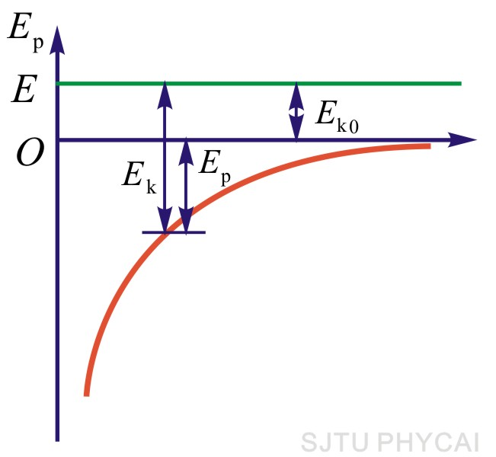
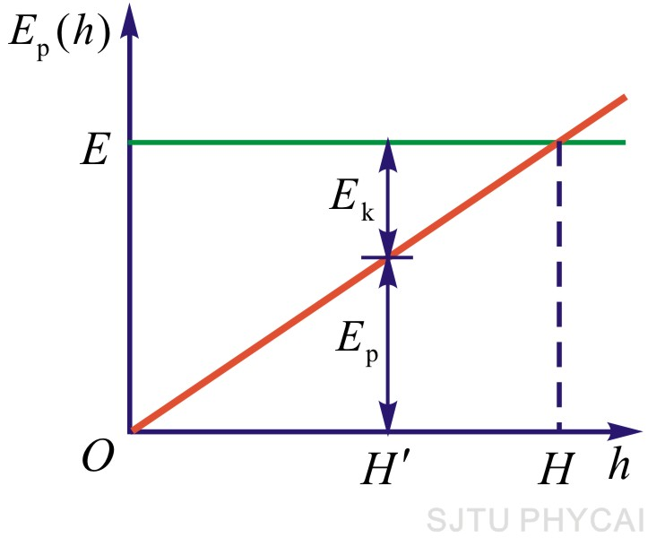
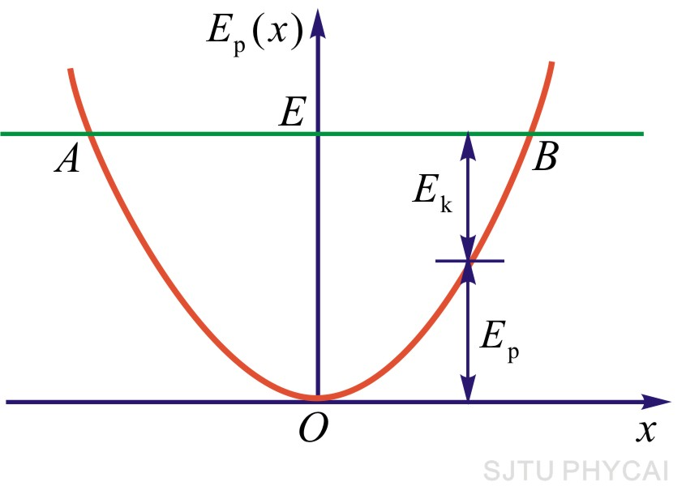
四、势能曲线
（1）根据势能曲线的形状可以讨论物体的运动。
（2）利用势能曲线，可以判断物体在各个位置所受保守力的大小和方向。

Slide 21
已知地球的质量为M，半径为R，一质量为m的火箭从地面上升到距离地面2R处，求；在此过程中地球的引力对火箭所作的功？
r
解：分析
B
火箭
2R
A
o
R
地球

Slide 22
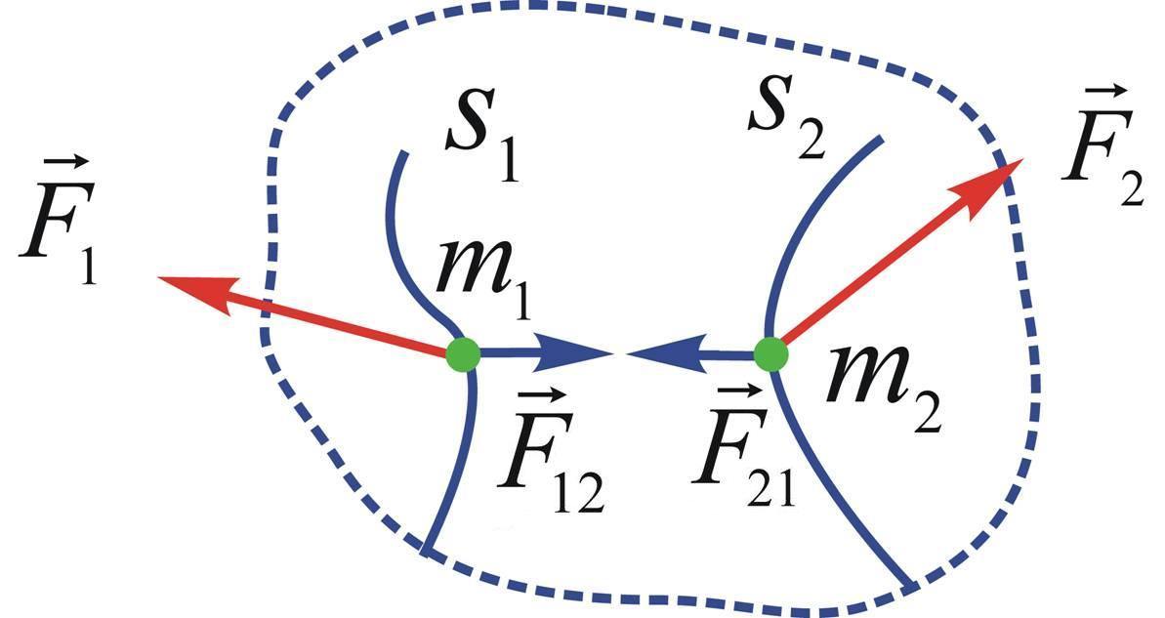
§2-5 质点系的功能原理 机械能守恒定律
一、质点系的动能定理
设系统由两个质点m₁ 和m₂组成，
对质点1 和2分别应用动能定理：
相加，得
系统外力的功A_{e}
系统内力的功A_{i}

Slide 23
质点系的动能定理：系统的外力和内力做功的总和等于系统动能的增量。
注意：
系统内力的矢量和为零，但系统内力所做的功之和不一定为零。
(2) 内力不能改变系统的总动量，但能改变系统的总动能。

Slide 24
二、质点系的功能原理
对系统的内力来说，有保守内力和非保守内力之分。所以内力的功也分为保守内力的功和非保守内力的功。
根据势能定义
质点系的功能原理：当系统从状态1变化到状态2时，它的机械能的增量等于外力的功与非保守内力的功的总和。
与动能定理比较，运用功能原理时由于保守力所做的功已为系统势能的变化所代替，因此不必再计算保守内力的功。

Slide 25
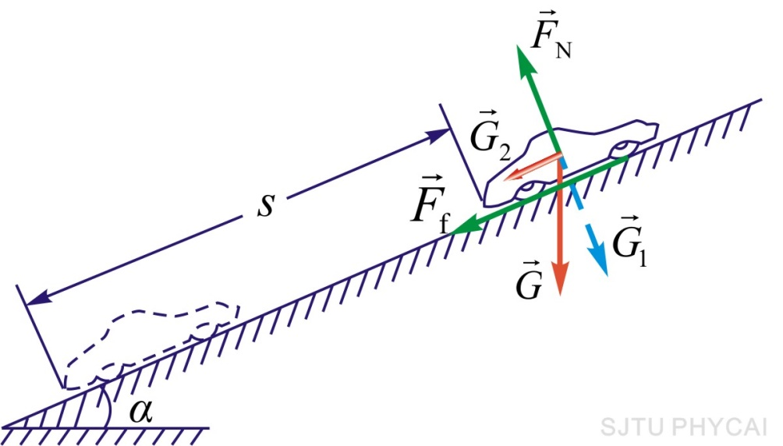
例2-12 一汽车的速度v₀=36 km/h，驶至一斜率为0.010的斜坡时，关闭油门。设车与路面间的摩擦阻力为车重 的0.05倍，问汽车能冲上斜坡多远？
解：
解法一：取汽车为研究对象。受力分析如图所示。
设汽车能冲上斜坡的距离为s，此时汽车的末速度为0。根据动能定理：

Slide 26
解法二：取汽车和地球这一系统为研究对象，运用系统的功能原理：

Slide 27
三、机械能守恒定律
由质点系的功能原理：
若
则
机械能守恒定律（law of conservation of mechanical energy）：如果一个系统内只有保守力作功，其他非保守内力与外力都不作功，则系统内各物体的动能和势能可以互相转化，但机械能的总值保持不变。

Slide 28
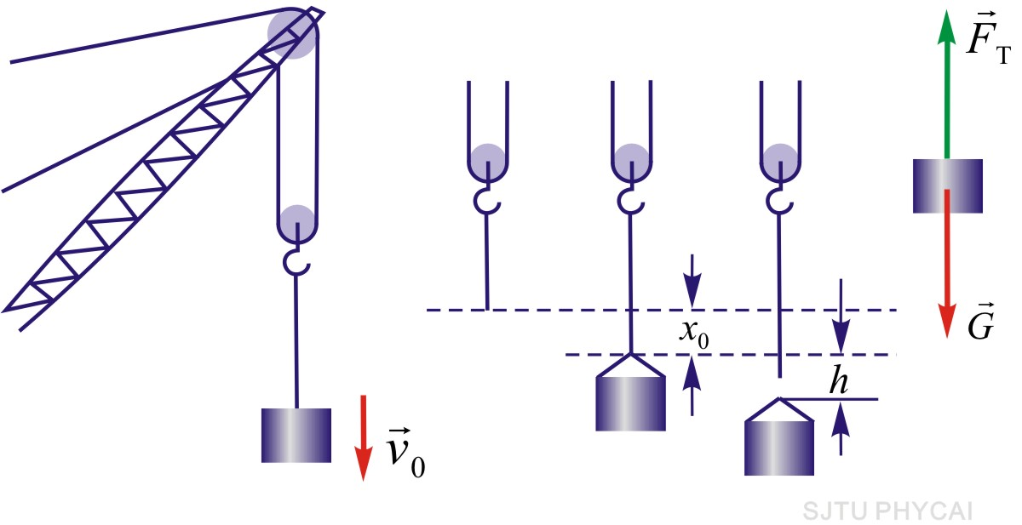
例2-14 起重机用钢丝绳吊运一质量为m 的物体，以速度v₀ 做匀速下降，如图所示。当起重机突然刹车时，物体因惯性进行下降，问使钢丝绳再有多少微小的伸长？(设钢丝绳的劲度系数为k，钢丝绳的重力忽略不计。) 这样突然刹车后，钢丝绳所受的最大拉力将有多大？

Slide 29
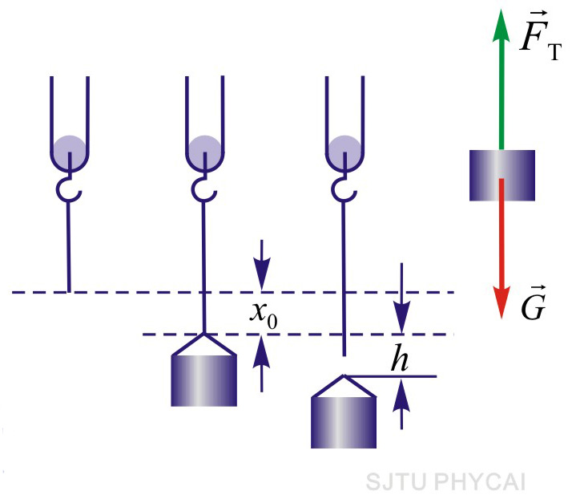
解：
研究物体、地球和钢丝绳所组成的系统。系统的机械能守恒。
首先讨论起重机突然停止的瞬时位置处的机械能，
设这时钢丝绳的伸长量为x₀，则有
设物体因惯性继续下降的微小距离为h，并以这最低位置作为重力势能的零点，则有

Slide 30
再讨论物体下降到最低位置时的机械能：
机械能守恒：
物体做匀速运动时，钢丝绳的伸长量x₀满足

Slide 31
最低位置时相应的伸长量x=x₀+h是钢丝绳的最大伸长量，所以钢丝绳所受的最大拉力

Slide 32
四、能量守恒定律
由质点系的功能原理：
对孤立系统：
则
能量守恒定律（law of conservation of energy）：一个孤立系统经历任何变化时，该系统的所有能量的总和是不变的，能量只能从一种形式变化为另外一种形式，或从系统内一个物体传给另一个物体。它是自然界最普遍的定律之一。

Slide 33
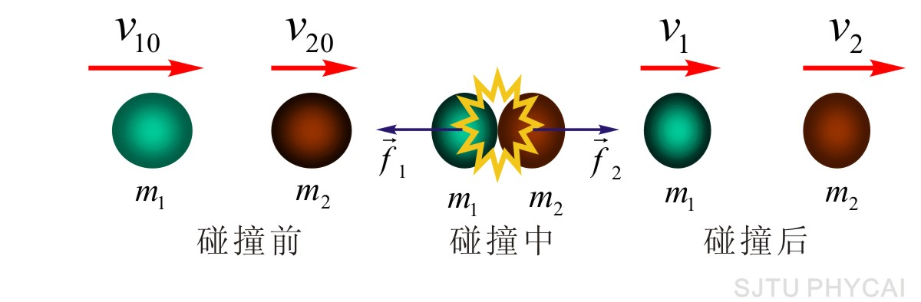
§2-6 碰撞
如果两个或几个物体在相遇中，物体之间的相互作用仅持续一个极为短暂的时间，这些现象就是碰撞（collision）。如：撞击、打桩、锻铁等，以及微观粒子间的非接触相互作用过程即散射（scattering）等。
讨论两球的对心碰撞或称正碰撞（direct impact）：即碰撞前后两球的速度在两球的中心连线上。
1. 碰撞过程系统动量守恒：

Slide 34
2. 牛顿的碰撞定律：碰撞后两球的分离速度(v₂-v₁)，与碰撞前两球的接近速度(v₁₀-v₂₀)成正比，比值由两球的材料性质决定。即恢复系数（coefficient of restitution）：
完全非弹性碰撞（perfect inelastic collision）：
e =0 v₂=v₁
非弹性碰撞（inelastic collision）：
0 < e < 1
完全弹性碰撞（perfect elastic collision）：
e =1 v₂-v₁ = v₁₀-v₂₀

Slide 35
非弹性碰撞（0 < e < 1）：
碰后两球的速度为
机械能损失：

Slide 36
如打桩、打铁时
损失的机械能：
m₁/m₂ 越小，机械能损失越大；
打桩
m₁/m₂ 越大，机械能损失越小。
打铁

Slide 37
完全弹性碰撞 (e=1) ：
机械能损失：
完全弹性碰撞过程，系统的机械能（动能）也守恒。

Slide 38
讨论
1. 当m₁=m₂时， 则
质量相等的两个质点在碰撞中交换彼此的速度。
2. 若v₂₀=0，且 m₂>>m₁，则
质量很小的质点与质量很大的静止质点碰撞后，调转运动方向，而质量很大的质点几乎保持不动。
3. 若v₂₀=0， 且m₂<<m₁， 则
质量很大的质点与质量很小的静止质点碰撞后速度几乎不变，但质量很小的质点却以近两倍的速度运动起来。

Slide 39
完全非弹性碰撞：两物体碰撞后以同一速度运动并不分开。
损失的机械能：

